Slide 1

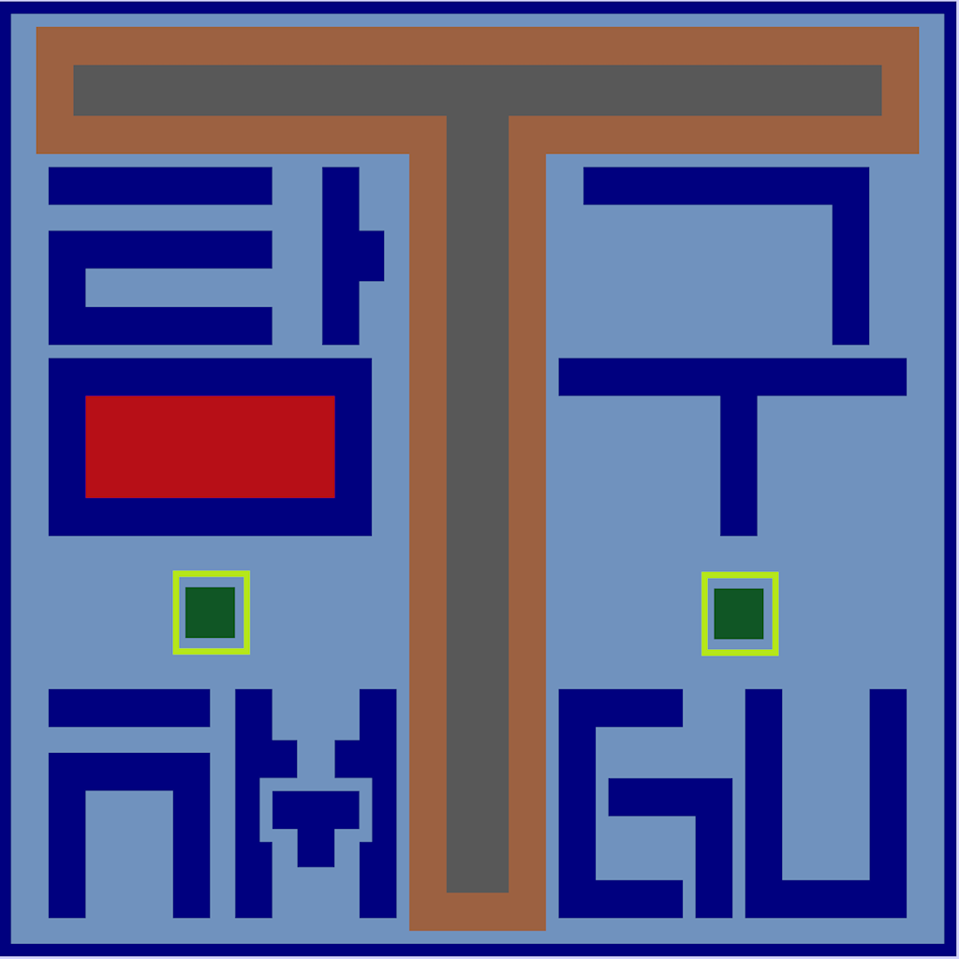

Programmation de données avec
Tamgu (탐구)
Claude Roux
19th September 2018
© 2018 NAVER LABS. All rights reserved.

Slide 2
Tamgu 탐구: Programmation de données
"Les modèles modernes d'apprentissage machine d'aujourd'hui exigent des ensembles d'entrainement massivement étiquetés - qui n'existent généralement pas pour des applications réelles (...)
Dans ce nouveau paradigme de programmation de données, le développeur se concentre sur l'écriture d'un ensemble de fonctions d'étiquetage, qui sont de simples scripts qui labélisent automatiquement les données."
Christopher Ré (Snorkel)
P.R. Stanford

Slide 3
Tamgu 탐구: Motivation
Programmation de données pour l'apprentissage automatique
Automatisation des annotations : Un outil permettant d'annoter automatiquement les corpus existants ou de les enrichir avec de nouvelles sources.
Corpus synthétiques : Un outil pour étendre automatiquement la taille d'un corpus : nouveaux mots, nouvelles phrases, etc.
Tamgu a été conçu pour répondre spécifiquement aux exigences du paradigme de programmation de données.

Slide 4
Tamgu 탐구
Tamgu 탐구 est un langage de programmation
Tamgu 탐구 combine différents types de programmation en un seul formalisme.
Tamgu 탐구 a été implémenté pour être aussi extensible que possible.

Slide 5
Tamgu 탐구: Une combinaison de différents styles de programmation
Tamgu 탐구 combine différents types de programmation en un seul formalisme :
Impératif : Le langage ressemble à Python, mais avec une gestion des chaînes de caractères aussi puissantes que Perl et un typage fort des variables comme en Java.
Fonctionnel : Le langage offre un formalisme qui emprunte beaucoup à Haskell ou à Lisp pour des lambdas compacts et rapides (i.e. Taskell et Lisp).
Logique : Le langage offre un moteur de type Prolog
Important: Tous ces modules peuvent facilement communiquer entre eux dans un programme, puisqu'ils partagent tous les mêmes objets de base : chaînes, vecteurs, dictionaires, nombres....

Slide 6
Example: code impératif...
//Manipulations de chaines de caractère
string u=@"Signe de la réconciliation en cours entre l'Erythrée et l'Ethiopie..."@;
println(u[12:26]); //réconciliation (détection automatique de UTF8)
println(u["en ":"entre"]); //en cours entre
u["en ":"entre"]="OH"; //Remplacement avec OH de "en cours entre"
ustring res=r"%C%a+" in u; //Signe
svector vs = r"%C%a+" in u; //['Signe','OH','Erythrée','Ethiopie']
//Définition de fonction
function myfunc(string s) {
println(s);
string e=s+".";
return e;
}
//Mais aussi de thread
thread mythread(int u) {
...
}
//Et de classes aussi
frame myclass {
int i;
function mymethod() {
return i;
}
}

Slide 7
Annotations

Slide 8
Expressions régulières et capsules
Tamgu fournit des expressions régulières complexes pour détecter une séquence de mots dans un texte, ainsi que des lexiques de domaine.
Ces expressions régulières peuvent faire référence à :
Un mot
Une catégorie syntaxique
Une étiquette (depuis un lexique ou une règle)
Une capsule
Ces expressions renvoient une étiquette avec sa position dans le texte.
Capsules: une capsule est une fonction utilisée pour comparer un élément à des sources externes de données, telles qu'une base de données ou un ensemble d'embbeddings.

Slide 9
Annotation Automatique
(Exemple basée sur ABSA: Brun et al.)
a_drink ← #drink, {#drink, #PREP,#DET}*.
a_food ← #food, {#food, with, [from, (the), #Place+]}*.
Expressions régulières complexes
@drink ← "Cabernet Sauvignon".
@drink ← "mojito(s)".
@food ← sushi.
@food ← "pizza(s)".
Lexiques utilisateurs combinées à des lexiques de langue
string uu="It has great sushi from Japan and better mojito";
Résultat: [['a_food',[13,18],[19,23],[24,29]],['a_drink',[41,47]]]
On peut dès lors utiliser ce résultat comme source d'annotation.

Slide 10
Annotation automatique (Programmation de données)
Capsule (basée sur ABSA: Brun et al.)
word2vec wrdvec(model);
// Une capsule qui compare un avec un focus à travers des "embeddings"
function EmbeddingDistanceOK(string word, string focus) {
if (wrdvec.distance(word, focus) >= 0.7)
return true;
return false;
}
//Nous comparons notre mot courant avec les embeddings de "food'
a_food ← #food, <EmbeddingDistanceOK "food">*.

Slide 11
Programmation Fonctionnelle

Slide 12
Tamgu 탐구: Tendances actuelles de la programmation (Fonctionelle)
Tamgu suit la tendance actuelle d'enrichir les langages de programmation impératifs avec des capacités fonctionnelles :
Kotlin (JVM, for android)
Scala (JVM)
Swift (for IOS)
Java
And even C++…
La plupart ont fortement emprunté des concepts à Haskell...
et à Lisp.
et Tamgu aussi...

Slide 13
Programmation fonctionnelle
Exemple: map
Haskell: map (+1) [1..10] (result is [2,3,4,5,6,7,8,9,10,11])
Tamgu (Taskell):
vector v2 = <map (+1) [1..10]>;
C++:
vector<int> v1 = { 1, 2, 3, 4, 5, 6, 7, 8, 9, 10 };
auto v2 = mapf(v1, function<int(const int&)>([](const int& i) { return i + 1; }));
Kotlin:
val v1 = listOf(1, 2, 3, 4, 5, 6, 7, 8, 9, 10)
val v2 = v1.map( { it+1 })
Swift:
let v1= 1..<11
let v2 = v1.map {1+$0}

Slide 14
Tamgu 탐구: Traits spécifiques
Nous avons implémenté une version assez riche de Haskell incluant :
La compositionnalité
L'évaluation paresseuse
Quelques Monades (Maybe)
La plupart des fonctions de base de Haskell (map, filter, take, etc.)
Les structures de données Haskell (Monades: data)
Typages (à la fois implicite et explicite)
Le code Taskell peut fusionner en toute transparence avec le code Tamgu....
Nous fournissons également un langage de prédicat complet avec DCG qui peut également se fondre en toute transparence dans le code Tamgu.
Ces deux modules partagent les mêmes objets Tamgu de base...

Slide 15
Tamgu 탐구: Traits spécifiques
//évaluation paresseuse et composition
v=<map (*) . takeWhile (<10) . filter (odd) [1..] >; //[1,9,25,49,81]
//Data structures
<data Form = Circle float float float | Rectangle float float float float>
//Data structure functions
<Surface :: Form → float>
<Surface(Circle _ _ r) = 2π×r²>
<Surface(Rectangle x y xx yy) = abs(xx-x) × abs(yy-y)>
//Calling the right surface method for each object
Surface(<Circle 10 20 30>); // 5654.8667764616
Surface(<Rectangle 20 20 40 40>); //400

Slide 16
Programmation logique

Slide 17
Tamgu 탐구: Programmation logique
Tamgu dès aujourd'hui fournit :
Un moteur de prédicat entièrement intégré à Tamgu
Règles de grammaire à clauses définies (GDC) qui peuvent être intégrées dans la structure même d'un programme.
Non seulement vous pouvez déclarer du code Prolog dans du code Tamgu directement, mais les prédicats peuvent aussi rappeler des fonctions Tamgu....

Slide 18
Programmation logique
Exemple: Détection de la descendance maternelle
//Nos relations parent, sont enregistrées dans une base de connaissance
parent("george","sam").
parent("george","andy").
parent("andy","mary").
parent("sam","christine").
femme("mary").
femme("christine").
//Then our rules
ancetre(?X,?X) :- true.
ancetre(?X,?Z) :- parent(?X,?Y),ancetre(?Y,?Z).
lineage(?X,?Q) :- ancetre(?X,?Q), femme(?Q).
//Du fait que la variable de réception est un vecteur, nous renvoyons toutes les possibilités.
vector v=lineage(?X,?Z);
println(v);
[lineage("george","christine"),lineage("george","mary"),lineage("andy","mary"),
lineage("sam","christine")]

Slide 19
Programmation logique
Exemple en SWI Prolog
parent(george,sam).
parent(george,andy).
parent(andy,mary).
parent(sam,christine).
female(mary).
female(christine).
ancestor(X,X) :- true.
ancestor(X,Z) :- parent(X,Y),ancestor(Y,Z).
lineage(X,Q) :- ancestor(X,Q), female(Q).

Slide 20
Cas d'usage

Slide 21
Tamgu 탐구: Cas d'usage
Tamgu est déjà utilisé dans des projets en cours:
Annotation de texte (vue avant)
Génération de texte
Détection d'erreurs dans un corpus
Détection d'adresse

Slide 22
Tamgu 탐구: Cas d'usage 1
Exemple génération (Programmation de données: corpus synthétique)
subj("manger","dame").
obj("manger","pomme").
adj("pomme","beau").
prep("de","colline").
comp("pomme","de").
avant("beau").
noun_phrase(?Noun,NP(?Det,?Adjc,?Noun)) :-
det(?Noun,?Det),
adj(?Noun,?Adj),
?Adjc is genreadj(?Noun,?Adj),
avant(?Adj).
verb_phrase(?SNoun,?Verb,VP(?Verbc,?NP)) :- !,
obj(?Verb,?Noun),
conjugue(?SNoun,?Verb,?Verbc),
noun_phrase(?Noun,?NP).
sentence(P(?NP,?VP)) :-
subj(?Verb,?Noun),
noun_phrase(?Noun,?NP),
verb_phrase(?Noun,?Verb,?VP).
La dame mange la belle pomme de la colline.
La dame mange une belle pomme.
La dame ne mange pas la belle pomme de la colline.
Une pomme est mangée par la dame.
Etc…
Prédicats peuvent appeler des fonctions
function genreadj(string n,string adj) {
vector nounfeat=trans.lookup(n);
for (string m in nounfeat) {
if ("+Fem" in m)
adj+="+Fem";
else
adj+="+Masc";
break;
}
v=trans.lookdown(adj);
return(v[0]);
}

Slide 23
Tamgu 탐구: Cas d'usage 2
Extension de corpus avec des phrases bruitées synthétiques (NMT)
Le but est d'étendre un corpus avec des phrases synthétiques contenant des erreurs typiques en français....
Tamgu fournit des lexiques sous la forme de transducteurs, qui peuvent être interrogés avec des flags de distance d'édition :
analyse = français.lookup(mot.lower(), 2, a_first|a_vowel|a_surface);
analyse = français.lookup(mot.lower(), 10, a_repetition|a_first|a_surface);
analyse = français.lookup(mot, 1, a_switch|a_surface);
Nous avons appliqué ce programme à un corpus et extrait environ 10 000 mots différents
analyse = français.lookup(’resumé’, 2, a_first|a_vowel|a_surface);
→ ['résumé']
---------------------------------------------------------------------------------------------------------
analyse = français.lookup("trèèèèèèèès", 10, a_repetition|a_first|a_surface);
→ [’très']

Slide 24
Tamgu 탐구: Cas d'usage 2
Extension de corpus avec des phrases bruitées synthétiques (NMT)
Nous voulons générer des phrases en remplaçant les mots corrects par des erreurs réelles....
Mots corrects fournis sous forme de lexique qui sera compilé dans un transducteur à la volée :
@check ← évolutions.
@check ← évolué.
@check ← évoque.
Erreurs trouvées dans le corpus
'évolutions':['evolutions'],
'évolué':['evolué'],
'évoque':['évoqque']

Slide 25
Tamgu 탐구: Cas d'usage 2
Extension de corpus avec des phrases bruitées synthétiques (NMT)
// Une règle pour détecter un mot du lexique
phrase ← #check.
annotator r; //pour accéder à la règle...
//Nous lisons un fichier ligne par ligne
for (sent in f) {
v=r.apply(sent,true); //Nous appliquons notre règle
Exemple:
Ce sont des périodes … différents de culture.
[['phrase',1],['phrase',3],['phrase',13]]
['sont','périodes','différents']

Slide 26
Tamgu 탐구: Case d'usage 3: Adresses
Annotation d'adresses dans des textes (Denys Proux)
Comment détecter des adresses connues (à partir de 1M adresses françaises) dans un texte :
Tout d'abord, nous transformons ce million d'adresses en un transducteur.
Deuxièmement, nous mettons en place un moyen de normaliser ces adresses (par exemple, nous supprimons les mots vides).
Troisièmement, nous analysons le corpus avec des lexiques (méthode NTM, pour les nostalgiques).
Exemple:
string s= "An italian restaurant rue De L'Ancienne Prefecture in Lieu-dit L'Usine du Pont 30 Rue de Richelieu threre 6-8 rue de Lyon la 4, Rue De L'Ancienne Prefecture.";
vector v = lexicon.parse(s);
['rue ancienne prefecture','lieudit usine pont','30 rue richelieu','6-8 rue lyon','4 rue ancienne prefecture']

Slide 27
Tamgu 탐구: Plate-formes et API
Tamgu 탐구 est disponible sur Linux, Windows et Mac OS.
Nous avons des interfaces graphiques pour toutes les plates-formes, avec des versions spécifiques pour Windows et Mac OS.
Nous avons des API pour: Python et Java

Slide 28
Tamgu 탐구: Perspectives
Tamgu 탐구 est un langage d'annotation (de programmation) très polyvalent, qui peut facilement être modifié et adapté à vos besoins.
La version actuelle de Tamgu 탐구 a été conçue pour la programmation de données textuelles, avec un accent particulier sur :
La manipulations de chaînes de caractères (encodage, découpage, expressions régulières)
Les bibliothèques d'apprentissage machine (classification, intégration, étiquetage)
La manipulation et création de gros lexiques
Les règles d'annotation pour détecter des mots ou une séquence de mots spécifiques
Différentes méthodes de tokenisation
Cependant, l'ensemble de l'architecture permet d'implémenter différents formalismes, permettant la création de langages à la demande.
Il peut également être facilement étendu avec des bibliothèques externes pour gérer des objets tels que des sons ou des images.

Slide 29
Exemple: Chaines de caractères
string u=@"Signe de la réconciliation en cours entre l'Erythrée et l'Ethiopie, le premier vol commercial depuis vingt ans reliant les deux anciens ennemis de la Corne de l'Afrique a décollé mercredi d'Addis Abeba."@;
println(u[12:26]); //réconciliation (détection de l'UTF8)
println(u["en ":"entre"]); //en cours entre
ivector iv = "ré" in u; //[12,49]
u["en ":"entre"]="OH"; //On remplace "en cours entre" par "OH"
ustring res=r"%C%a+" in u; //Signe
//['Signe','OH','Erythrée','Ethiopie','Corne','Afrique','Addis','Abeba']
svector vs = r"%C%a+" in u;

Slide 30
Programmation fonctionnelle
Le tri
<trirapide([]) = []> //Liste vide, on renvoie une liste vide
<trirapide([fv:v]) = mn &&& fv &&& mx where //On fusionne les résultats
let mn = <trirapide . filter (<=fv) v>, //du tri à gauche de fv ( <= fv)
let mx = <trirapide . filter (>fv) v> //du tri à droite de fv (> fv)
>
vector vv=[1,5,7,2,8,0];
vector v=trirapide(vv);
v = [0,1,2,5,7,8]

Slide 31
Programmation fonctionnelle
Avec Lisp
()
//On place la liste vide () en tête du fichier pour introduire du lisp pure
//On définit une fonction qui renvoie la concaténation de deux chaines ou la somme de deux entiers
(defun somme (x y)
(+ x y)
)
(println (somme 10 20))
(println (somme "a" "b"))
//Sans cette liste vide ()
//Il faut ajouter un \ devant la première parenthèse
\(defun somme (x y)
(+ x y)
)
//et doubler les quotes
\(cons ''a ''(b c))

Slide 32
Programmation logique
Exemple DCG
sentence(s(?NP,?VP)) --> noun_phrase(?NP), verb_phrase(?VP).
noun_phrase(np(?D,?N)) --> det(?D), noun(?N).
verb_phrase(vp(?V,?NP)) --> verb(?V), noun_phrase(?NP).
det(d("the")) --> ["the"].
det(d("a")) --> ["a"].
noun(n("bat")) --> ["bat"].
noun(n("cat")) --> ["cat"].
verb(v("eats")) --> ["eats"].
//Nous générons toutes les interpretations possibles...
vector vr=sentence(?Y,[],?X);
Results:
sentence(["the","bat","eats","the","bat"],[],s(np(d(the),n(bat)),vp(v(eats),np(d(the),n(bat)))))
sentence(["the","bat","eats","the","cat"],[],s(np(d(the),n(bat)),vp(v(eats),np(d(the),n(cat)))))
sentence(["the","bat","eats","a","bat"],[],s(np(d(the),n(bat)),vp(v(eats),np(d(a),n(bat)))))
etc.

Slide 33
Questions ?
© 2017 NAVER LABS. All rights reserved.

Slide 34
Merci
© 2017 NAVER LABS. All rights reserved.

